Slide 1
X光系列实验
王天纵 张铎

Slide 2
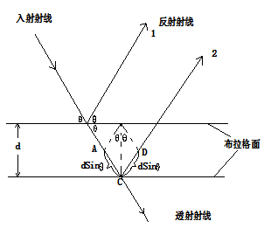
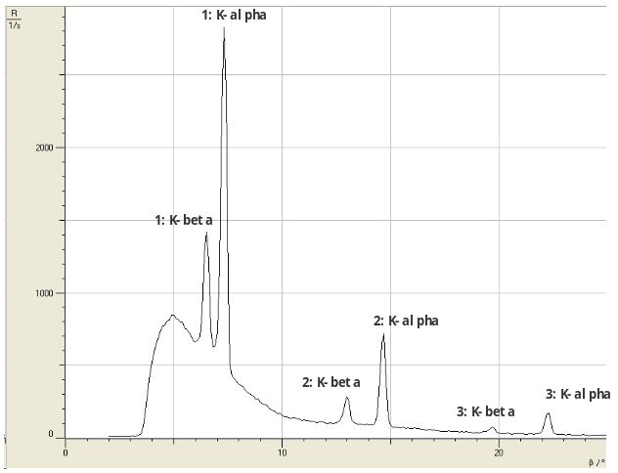
基础知识
1、波长在10⁻⁸m到10⁻¹¹m范围的电磁波为X光。
2、高速运动的电子和原子碰撞时，是内层电子跃迁，从而产生X光。
3、如右下图所示，X光谱线有“线光谱”也即“X射线特征光谱”，此谱线反 映了物质的特性。也有“连续谱”，也即“轫致辐射”，产生原因是高速 电子接近原子核，其产生偏转并发出电磁辐射。
4、布拉格散射
当X光的波长与晶面间距满足以下
关系时，反射角等于入射角的方向
上会获得很大的反射率。

Slide 3
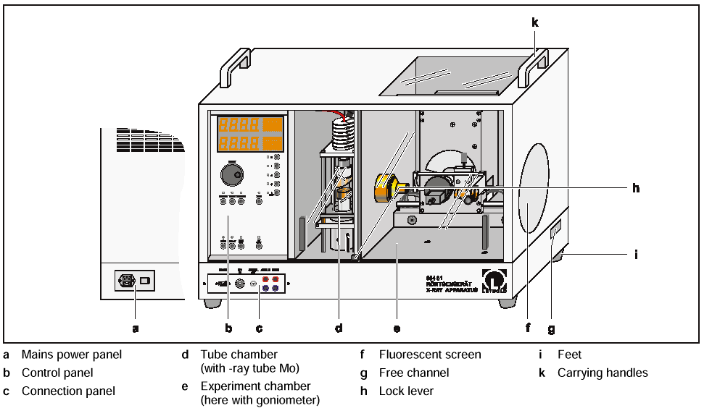
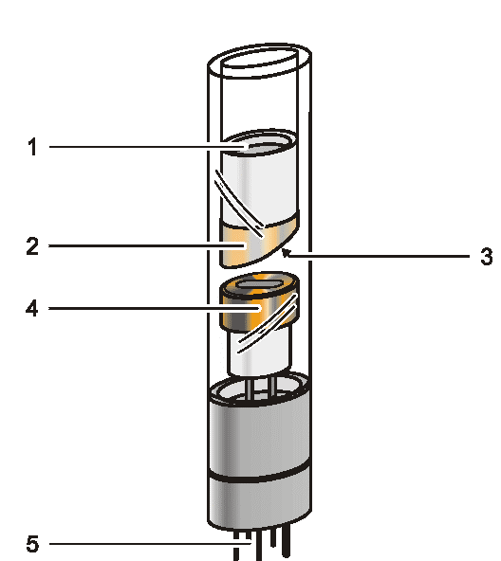
实验仪器：Leybold X-ray apparatus
(1)接地电子发射极
(2)钼靶
(3)铜块
(4)螺旋状热沉
(5)管脚

Slide 4
实验内容
1、测定材料对X光的衰减系数μ与其原子序数Z的关系；
2、设计实验估算钼靶X光管发射K系列特征谱所需要的最小电子加速电压；
3、设计实验来观察验证康普顿效应。

Slide 5
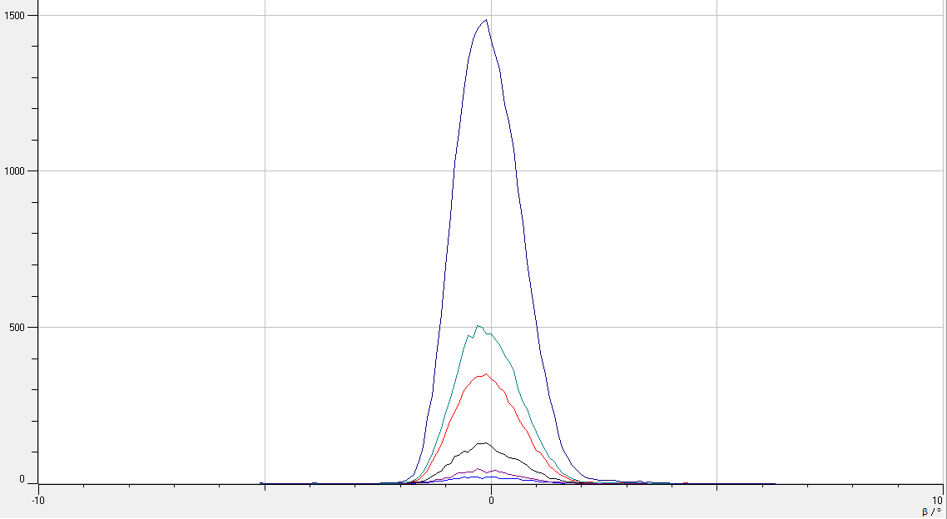
实验一：X光的衰减系数μ与其原子序数Z的关系
I = I₀· e^{-μd}
各金属片衰减系数总图

Slide 6
实验一：X光的衰减系数μ与其原子序数Z的关系
反思与改进：
1、6个数据点过少；
2、峰值偏移；
3、铁元素计数率太小，铜偏离预期结果较大。

Slide 7
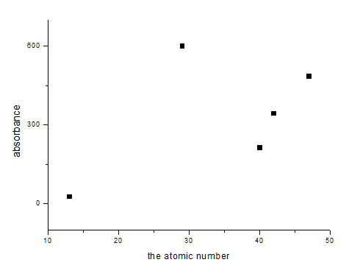
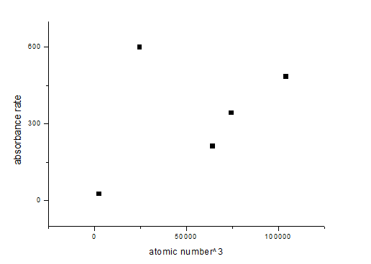
实验一：X光的衰减系数μ与其原子序数Z的关系
Cu
Cu
Ag
Ag
Mo
Mo
Zr
Zr
Al
Al
吸收率与原子序数的关系
吸收率与原子序数的三次方的关系

Slide 8
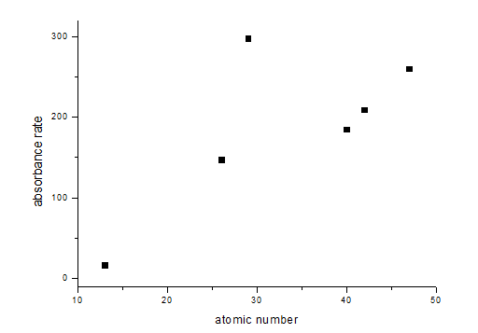
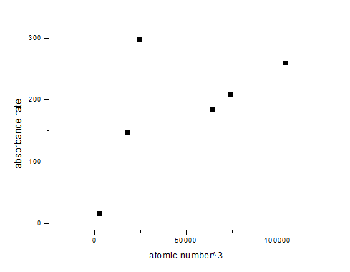
实验一：X光的衰减系数μ与其原子序数Z的关系
Cu
Cu
Ag
Ag
Mo
Mo
Zr
Zr
Fe
Fe
Al
Al
吸收率与原子序数的关系
吸收率与原子序数的三次方的关系

Slide 9
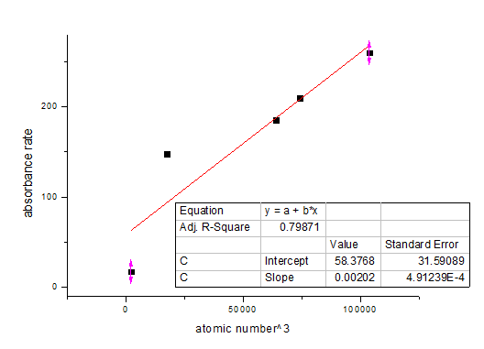
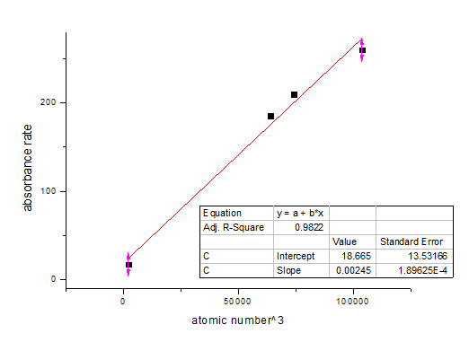
实验一：X光的衰减系数μ与其原子序数Z的关系
Ag
Ag
Mo
Mo
Zr
Zr
Fe
Al
Al
吸收率与原子序数三次方的关系（去铜）
吸收率与原子序数三次方的关系（去铜、铁）

Slide 10
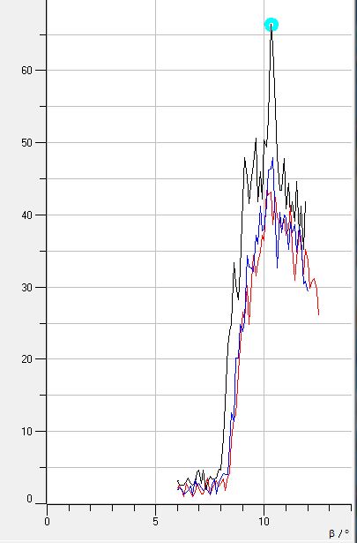
实验二：钼靶发射K系列特征谱最小电子加速电压
20.5kV，20.6kV，20.7kV

Slide 11
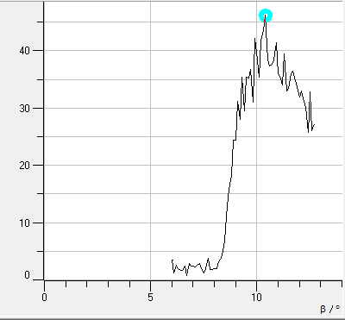
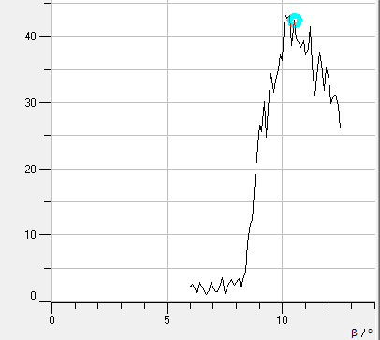
实验二：钼靶发射K系列特征谱最小电子加速电压
20.6kV
20.5kV

Slide 12
实验二：钼靶发射K系列特征谱最小电子加速电压
反思与改进：
1、如何辨别是否存在K_{α}峰；
2、重复试验中所发现的问题。

Slide 13
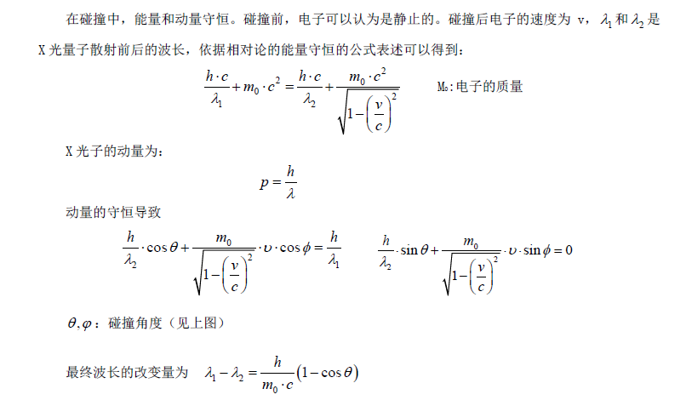
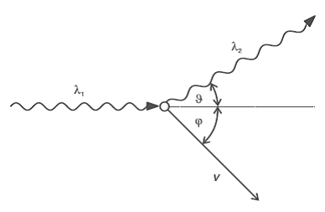
实验三：观察验证康普顿效应
康普顿效应

Slide 14

实验三：观察验证康普顿效应
查阅到相关实验材料，里面提到X光波长与铜箔的透射率T_{Cu}间的关系可以用公式表述为：

Slide 15
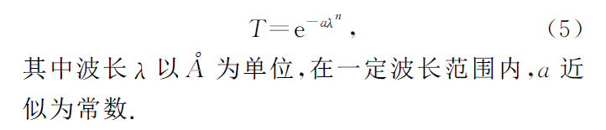
实验三：观察验证康普顿效应
实验思路
1、无衰减的计数率R₀
2、在波长为λ₁时衰减后的计数率R₁
3、在波长为λ₂时衰减后的计数率R₂
4、背景辐射的计数率R
T₁=（R₁-R）/（R₀-R）
λ₁
Δλ
T₂=（R₂-R）/（R₀-R）
λ₂

Slide 16
实验三：观察验证康普顿效应
第一次实验：
设置target偏转角为20度，sensor偏转角为150度，根据设计思路中的步 骤，测量并计算得出 Δλ_{测量} = 7.09 pm
根据 得出 Δλ_{理论} = 4.53 pm

Slide 17
实验三：观察验证康普顿效应
查阅相关论文，知X光透射率与波长满足以下方程：
且α、λ需要测量，因为它可能受到实验环境（湿度，温度）和仪器差异的影响。

Slide 18
实验三：观察验证康普顿效应
第二次实验：
准备工作
解出 中的α与n。
步骤
1、选用NaCl晶体，测出K_{α、}K_{β} 的角度；
2、锁定两个角度，在不衰减与衰减的情况下各测500秒，尔后使用Replay功能查看平均数；
3、测量背景辐射平均计数；
4、根据相关公式得出α= 2.6 ，n= 2331.2 。
实验结果：Δλ_{测量} = 8.71 pm
第一次测量结果：Δλ_{测量} = 7.09 pm ；理论值：Δλ_{理论} = 4.53 pm

Slide 19
实验三：观察验证康普顿效应
第三次实验：
增加了sensor的偏转角度数据点，分别为120度、130度、140度。实验 步骤同实验二.
实验结果: Δλ_{测量 (120 °)}= 9.93 pm Δλ_{理论(120 °)}= 3.65 pm
Δλ_{测量 (130 °)}= 9.67 pm Δλ_{理论(130 °)}= 3.99 pm
Δλ_{测量 (140 °)}= 9.47 pm Δλ_{理论(140 °)}= 4.29 pm

Slide 20
实验三：观察验证康普顿效应
反思与改进：
1、关于扫描方式的改进：由叠扫变为“掐头去尾扫”。
2、使用更薄的铜片，使得计数率能够有所增大，从而减小计数率波动带来的不确 定度。
3、α、λ两次数值相差较大：一方面原因是环境影响；另一方面测量方法仍然并不 理想，可作如下页所示的改进。

Slide 21
实验三：观察验证康普顿效应
关于第三点改进的详细描述：
1、选取轫致辐射中的一段。根据公式 和NaCl的晶格
间距我们反推出轫致辐射中所选取一段的每个θ 所对应的获得最大反射率的λ。
2、在这个区间中分别扫两次，一次有铜套，一次没有。步进速度适当调整，保证至少有20个数据点。
3、利用这两次数据可以得到T_{cu}，作ln(-ln(T))与lnλ的关系图。根据公式
我们可以得知，上图的截距即为lnα，斜率为n 。

Slide 22
Thank you！

